Slide 1


Ovladavanje kompleksnošću regulacije međudržavnih odnosa: Hrvatska i EU
Konferencija
Rekonstitucija hrvatske države i gospodarstva,
1. travnja 2023.
Dr.sc. Sanja Vujačić
Geopolitička analitičarka
Web: https://grayscalegeopolitics.com

Slide 2
Kompleksnost
Živi sustavi, ljudi i njihove organizacije - najsloženiji sustavi;
Princip rekurzivnosti (E. Morin) omogućuje modeliranje složenih interakcija koje poštuju prirodne zakonitosti;
Cirkularna uzročnost: postoji neprekinuta petlja između efekata koji djeluju na uzroke i uzroka koji djeluju na efekte; kao i perpetuacija te petlje, jer su efekti i sami proizvođači uzroka; čime proizvod postaje proizvođač.
Garancija stabilnosti Sistema za regulaciju međudržavnih odnosa (SRMO) : transformacija tenzija prema srednjoj efikasnoj vrijednosti jednakoj nuli i otvorenost za razmjenu s okolišem zbog opasnosti od entropijske smrti;

Slide 3
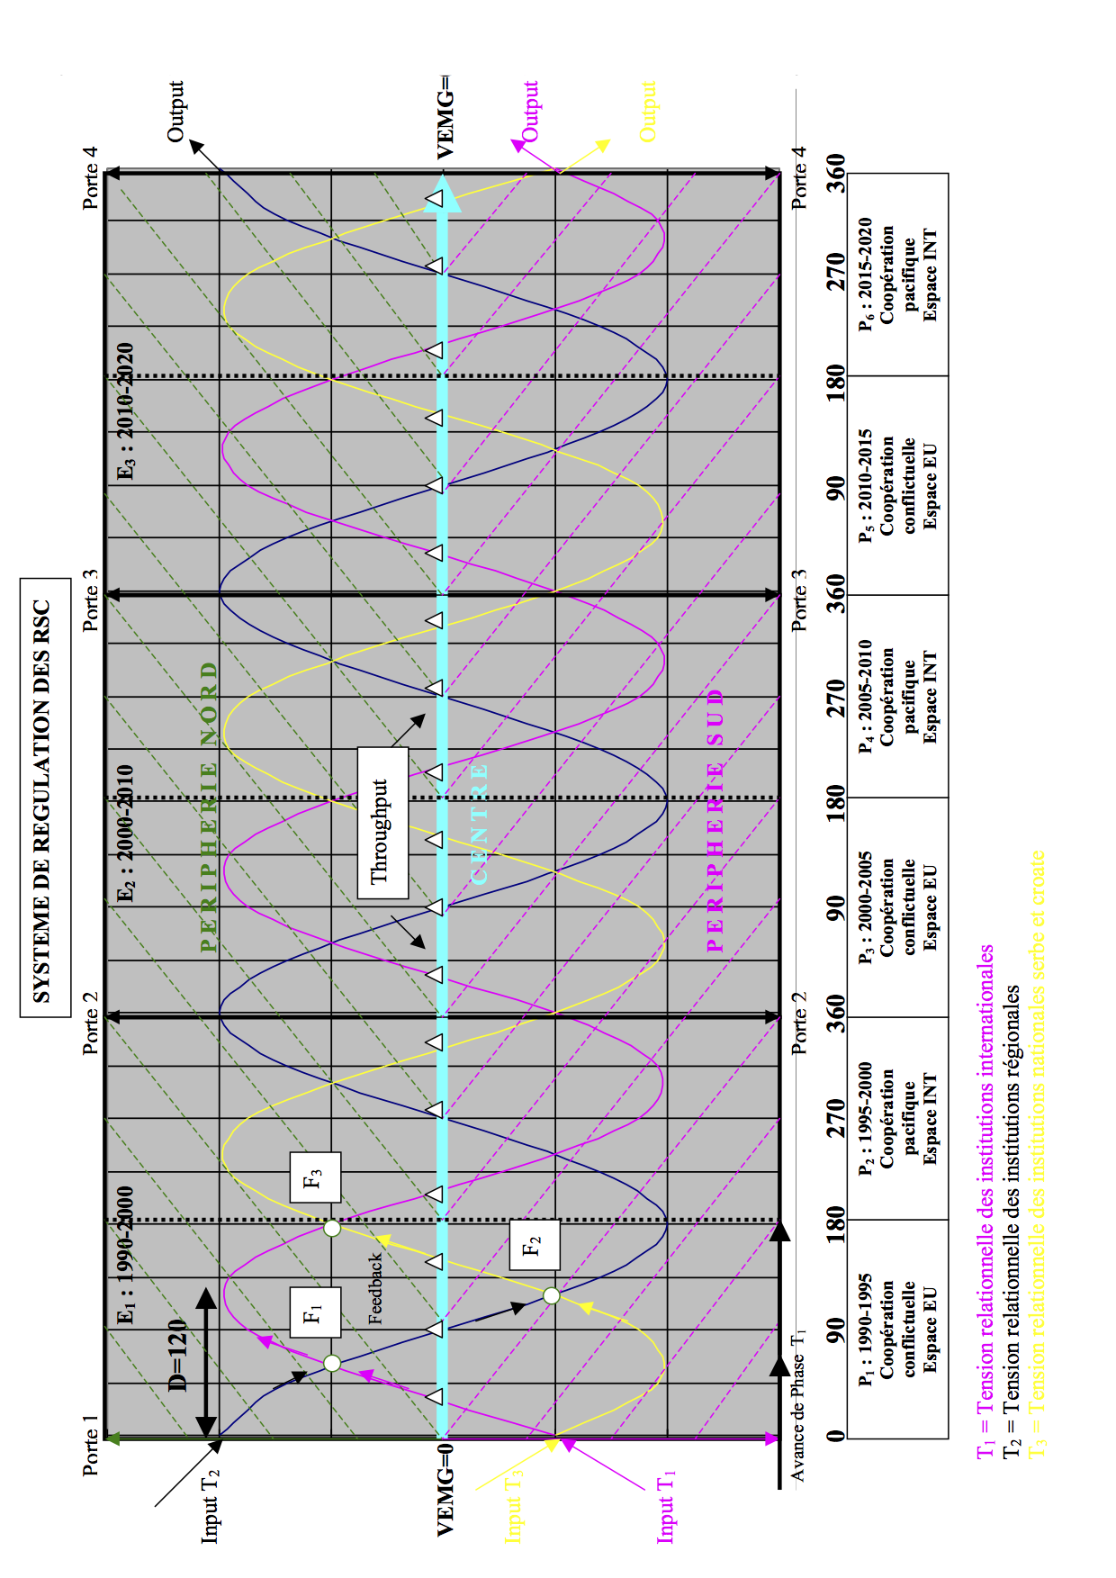
Dinamika sistema idealno uravnoteženih međudržavnih odnosa
Izvor: Sistem regulacije međudržavnih odnosa (SRMO), Sanja Vujačić, 2016.

Slide 4


Koincidiraju izmjena globalizacijskih ciklusa, ciklusa moći i energetska tranzicija
SAD i UK su udružile volju za moć na vrijeme, između 2015.-2020., pomoću America First i Brexita i tako konsolidirale svoju strukturalnu moć (S. Strange);
Konkretizacija te konsolidacije je kreiranje, nakon ekskluzivno anglofonske obavještajne zajednice Five Eyes, njene vojne inačice AUKUS-a 2021.; na taj su način Anglofoni spremni ušli u turbulentni period 2020.-2025. izmjene globalizacijskih ciklusa, ciklusa moći i energetske tranzicije;
EU je u ključnom, izlaznom periodu 2015.-2020., ostala u nerazumnoj stand by poziciji; upravljanje pandemijskom krizom pripremilo ju je na buduće zaključavanje;
Softpower EU-a ne podržava konzekventni hardpower; bez autonomne europske strategije sistemski rizici su se umnožili; svi odgovori EU-a na vanjske ugroze su nedostatni; odveli su u generalnu krizu Europskog sistema za regulaciju međudržavnih odnosa (ESRM) – u rat u Ukrajini.

Slide 5
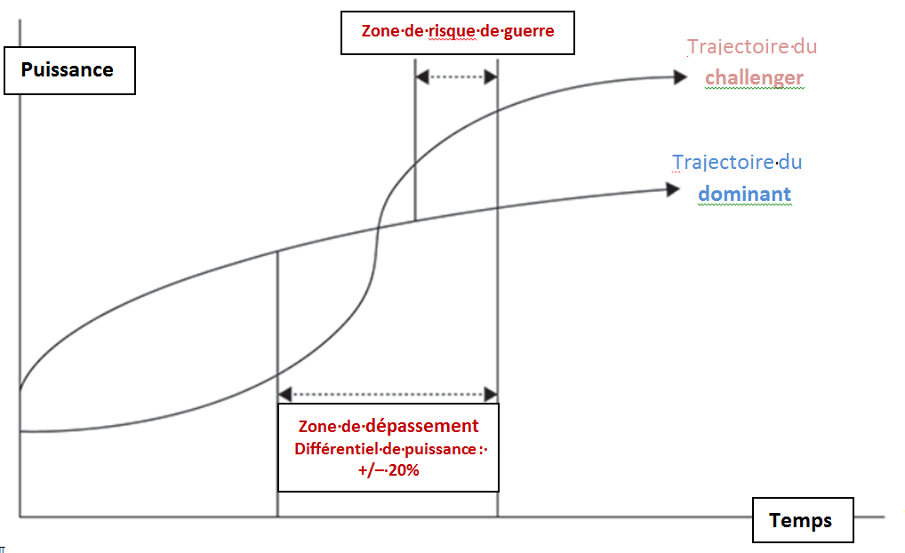
Period 2020.-2025 moguće tranzicije moći : Putanja aktualnog hegemona SAD-a i
izazivača - contendera - Kine
(Ciklusi moći,Gilpin& Organski)
Izvor: Sanja Vujačić, Konferencija GEOFOR, 24. rujna 2021.

Slide 6

HRS u statičkoj ravnoteži
Hrvatski regulacijski sustav (HRS), u poziciji ovisnosti o višim regulacijskim razinama, više ne regulira interakcije između vanjske i unutarnje uzročnosti u vlastitom prostoru; tretira eksterne konflikte (SAD-Rusija) kao da su njegovi interni;
HRS bi bio stabilan da mu odnos između pozitivnih i negativnih amplituda njegovih tenzija omogućuje da se održi u svojim granicama bez da se zatvori (bez da prestane razmjenjivati s okolišem) ;
Međutim, HRS nije u stanju dinamičke, nego statičke ravnoteže; u njemu ne vlada ago-antagonistički dijalog, nego jednoumlje (nema negativnih amplituda);
Američka financijska struktura (casino kapitalizam) postiže vrlo dobre rezultate po pitanju američkih vrijednosti učinkovitosti i sloboda, ali vrlo loše u smislu sigurnosti i distributivne pravde ;
Raste nered u ESRM-u i HRS-u zbog nedostatnih odgovora na rast sigurnosnih prijetnji i socijalnih nejednakosti, što vodi u entropijsku smrt sistema.

Slide 7
Kako izazvati dinamičku ravnotežu HRS-a?
Svrha Gorbačovljeve perestrojke bila je spriječiti neumitnu „entropijsku smrt” SSSR-a nakon spuštanja željezne zavjese s Istočne strane;
2022. je željezna zavjesa pala sa Zapadne strane; HRS je ušao u stanje statičke ravnoteže koje vodi u entropijsku smrt (postupno nestajanje): izlijevanje u neki konkurentni sustav ili europski višeg reda (ESRM);
Jedini način izazivanja dinamičke ravnoteže je definiranjem autonomnog vanjskopolitičkog koncepta koji štiti specifične hrvatske interese i prepoznatljiv je unutar koncepta europske strateške autonomije koji za sad ne postoji.
Radi se o rekonfiguraciji koja je trebala biti odrađena u periodu 2015.-2020. i koja je mogla spriječiti rat u Ukrajini;
Ta rekonfiguracija, koja je moguća samo poticanjem konstruktivnog ago-antagonističkog dijaloga unutar Zapadnog bloka, ostaje jedini način izlaska iz statičke ravnoteže HRS-a i ESRM-a.

Slide 8
Zaključak
RH i Zapadni Balkan: Hrvatskoj je u interesu gospodarski prosperitetna i sigurnosno stabilna regija što zahtijeva veći diplomatski angažman / pristup koji uključuje međusobno razumijevanje i suradnju, temeljni politički konsenzus;
Izazov: hegemonijski diskurs prema kojem su društva regije nezrela opstaje zahvaljujući zamrznutim međuetničkim i međudržavnim sporovima koje podgrijavaju vanjski akteri, zbog čega regija ostaje prostor neokolonijalne protektoracije. Uspostavljene matrice dominacije globalnih aktera, prožete njihovim suprotstavljenim interesima, ne dozvoljavaju uspon nacionalnim interesima posvećenih političkih elita, oblikovanje nove gospodarske agende, izgradnju regionalnih političkih i gospodarskih struktura, te stabilnih regionalnih odnosa.

Slide 9
HVALA NA PAŽNJI!

